Slide 1
Топ 100
Класация
„Топ 100 на фирмите
в област Сливен – лицето на бизнеса“

Slide 2
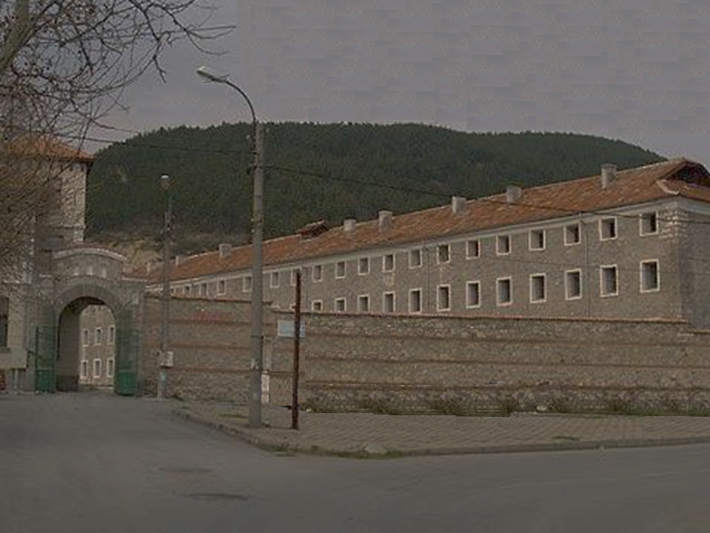
Критерии
Класация Топ 100 на фирмите от област Сливен и
Топ 10 по икономически сектори - данни за 2011 г. :
Печалба;
Приходи;
Заети;
Инвестиции.
Класация Топ 10 по качествени критерии:
Експортна ориентация;
Средна работна заплата
(персонал над 10 души);
Иновации.

Slide 3
Топ 100
Първите 10 фирми от „Топ 100“:
Е. МИРОЛИО ЕАД
ПЪТНО ПОДДЪРЖАНЕ СЛИВЕН ЕООД
АТЕС ЕООД
ЮГОИЗТОЧНО ДЪРЖАВНО ПРЕДПРИЯТИЕ СЛИВЕН
ПАЛИРРИЯ БЪЛГАРИЯ ЕАД
ГРАДУС - 3 АД
МБАЛ Д-Р ИВАН СЕЛИМИНСКИ АД
ЗММ СЛИВЕН АД
ФРУКТО СЛИВЕН АД
ТОП МИКС ООД

Slide 4
Топ 100 по азбучен ред - 1
АВТОКОМПЛЕКТ ООД
АГЛИКА АД
АГРО ПОА ИНВЕСТ АД
АГРОТРЕЙД-ДД ООД
АЙГРУП ЕООД
АРА-РИТЕЙЛ ЕООД
АРКО ИМПОРТ ЕООД
АРТЕХ ООД
АТЕС ЕООД
Б И М ООД
БЕТА КОМЕРС ООД
БЕТАКОМ ООД
БИК ООД
БИЛДИНГ ТД ЕООД
БИНДЕР АД
БИОКОМ ТРЕНДАФИЛОВ-ЕООД
БРАТЯ ЗАФИРОВИ ООД
БУЛКАРПЕТ ЕООД
ВАЛЕНТИНО ЕООД
ВАЯНА ЕООД
ВЕГАТЕКС ВВ ЕООД
ВИВА ЕООД
ВиК СЛИВЕН ООД
ВТОРИЧНИ СУРОВИНИ-Сливен ООД
ГАЙТЕК ОЛИВА ООД
ГРАДИ ЕООД
ГРАДУС - 3 АД
ГРИВАС ООД
ГРИЙН ПАУЪР БГ ООД
ДЕМЕТ ООД
ДИ ДЖИ ЕР ИНТЕРНЕШЪНЪЛ ЕООД
ДИНАМО СЛИВЕН АД
ДОМОСТРОЕНЕ ООД
ДОРС ЕКСПРЕС ЕООД
Е. МИРОЛИО ЕАД
ЕВРОТЕКСТИЛ ООД
ЕКО АСОРТИ 05 ЕООД
ЕКО ФАРМ 2005 ЕООД
ЕКОЕНЕРЖИ ЕООД
ЕЛМАКС ЕООД

Slide 5
Топ 100 по азбучен ред - 2
ЕТ ГРАДУС – И.АНГЕЛОВ - 55
ЕТ ДЖОРДЖЕС АБ – Г.БИТЕВ
ЕТ ДИАНА МИ-МИНЧО ИВАНОВ
ЕТ ДИЯН ТАНЕВ-АГРОПЛОД
ЕТ КОХОРТИС МИЛК – МАКСИМ МИНЧЕВ
ЕТ ТОДОР СТЕФАНОВ
ЖИМ ООД
ЗК ЗЛАТЕН КЛАС
ЗКПУ КОВАЧИТЕ 92
ЗММ НОВА ЗАГОРА АД
ЗММ СЛИВЕН АД
ЗПК ПИОНЕР
ЙОАНА ЕООД
КАЛЕ ЕООД
КАРИО ООД
КОЛХИДА-СЛИВЕН АД
КООПЕРАЦИЯ НАША ЗЕМЯ
КОРКОС ООД
КРОНОС АД
ЛУКСКОМ ЕООД
МАГРОМ АГРО ООД
МБАЛ Д-Р И.СЕЛИМИНСКИ АД
МБАЛ ХАДЖИ ДИМИТЪР ООД
МЕЛНИЦА СЛИВЕН 2003 ООД
МЕРКУРИ ИНВЕСТ ЕООД
МЕТАЛ ЕЛЕКТРИК ЕООД
МИНЧЕВИ ЕООД
МЦД 02 ЕООД
НЕВИЛС ЕООД
НИКОМА ООД
ОБСЛУЖВАЩА ЗЕМЕДЕЛСКА КООПЕРАЦИЯ СЪГЛАСИЕ
ООД ЗЛ. БЕЛКА-ИВАНОВ И СИЕ
ПАЛИРРИЯ БЪЛГАРИЯ ЕАД
ПАРМАШ АД
ПЕРЛА АД
ППК КОРТЕН
ПЪТНО ПОДДЪРЖАНЕ Сливен ЕООД
РОЖЕЕ ВАНДЕН БЕРХЕ БГ ЕАД
САГБАЛ ЕВА ЕООД
СД НАЧЕВИ - 90 И СИЕ

Slide 6
Топ 100 по азбучен ред - 3
СЕМЕНА СИНХРОН ООД
СОРИКО ООД
СТАВЕН АД
СТРОЙ-КОНСУЛТ ЕООД
ТАКСИ РОНИ ЕООД
ТД МОМЧЕВИ И СИЕ ООД
ТЕРСНАБ АД
ТЕХНОМАШ - БЪЛГАРСКА ИНДУСТРИАЛНА ГРУПА АД
ТИРБУЛ ЕАД
ТОП МИКС ООД
ТРЕЙД ТРАНС ООД
ТРИТОН ООД
УСМ ПРОМСТРОЙ ООД
ФЕНИКС 2004 ООД
ФИШКОМ ООД
ФОРЕСТ ГРУП ЕООД
ФРУКТО СЛИВЕН АД
ХЕМУС МИЛК КОМЕРС ООД
ХЛЕБОЗАВОД ХАДЖИ ДИМИТЪР ООД
ЮИДП ДП СЛИВЕН

Slide 7
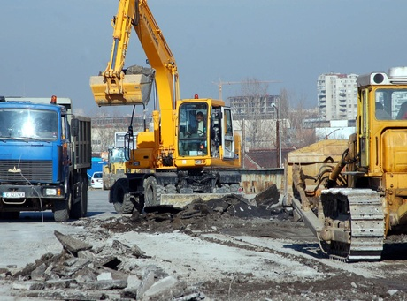
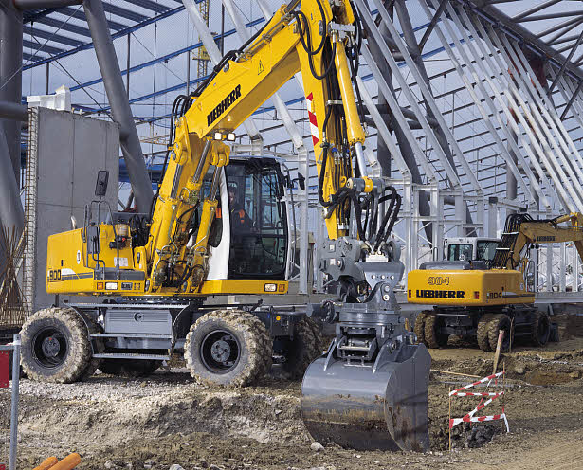
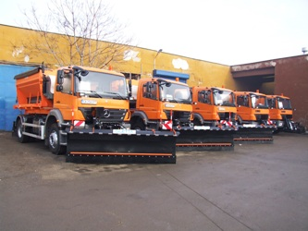
Топ 10
Строителство
1. ПЪТНО ПОДДЪРЖАНЕ СЛИВЕН ЕООД
БИЛДИНГ ТД ЕООД
БИНДЕР АД
ВАЯНА ЕООД
ГРАДИ ЕООД
ГРИЙН ПАУЪР БГ ООД
ЕЛМАКС ЕООД
ЛУКСКОМ ЕООД
СТРОЙ-КОНСУЛТ ЕООД
ТЕХНОМАШ - БЪЛГАРСКА ИНДУСТРИАЛНА ГРУПА АД

Slide 8
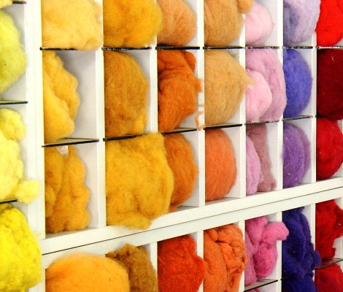
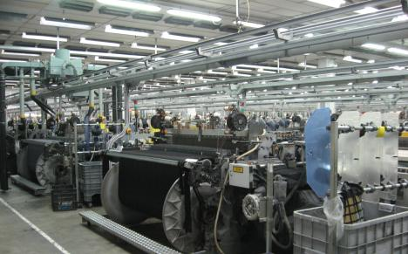
Топ 10
Производство на текстил и облекло
1. Е.МИРОЛИО ЕАД
АГЛИКА АД
БАЛДИС ЕООД
КОЛХИДА-СЛИВЕН АД
НЕДИН ООД
ПАМЕЛА ЕООД
ПРОНТО МОДА ЕООД
РАМИЛ ООД
РОЖЕЕ ВАНДЕН БЕРХЕ БГ ЕАД
СОКСЕТ ЕООД

Slide 9
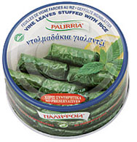
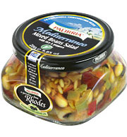
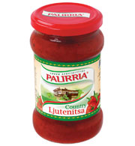
Топ 10
Производство на хранителни продукти и напитки
1. ПАЛИРРИЯ БЪЛГАРИЯ ЕАД
БРАТЯ ЗАФИРОВИ ООД
ГРАДУС - 3 АД
ГРИВАС ООД
КРОНОС АД
МЕЛНИЦА СЛИВЕН 2003 ООД
ТИРБУЛ ЕАД
ТОП МИКС ООД
ФИШКОМ ООД
ФРУКТО СЛИВЕН АД

Slide 10
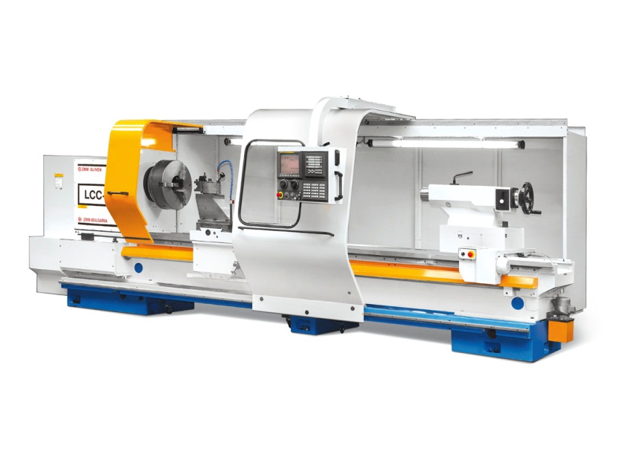
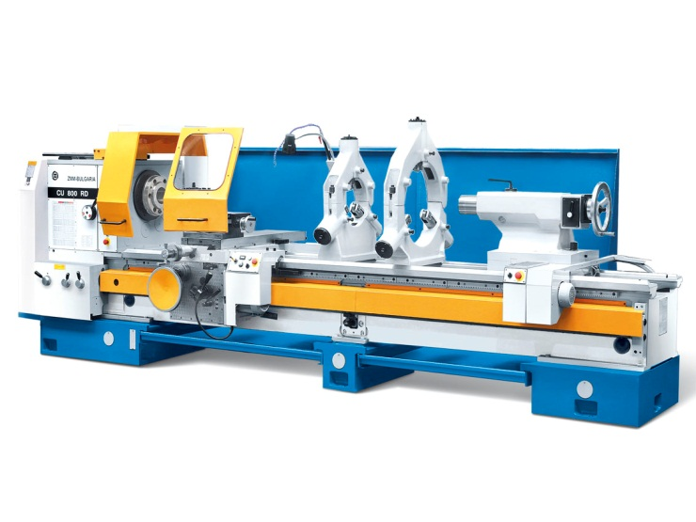
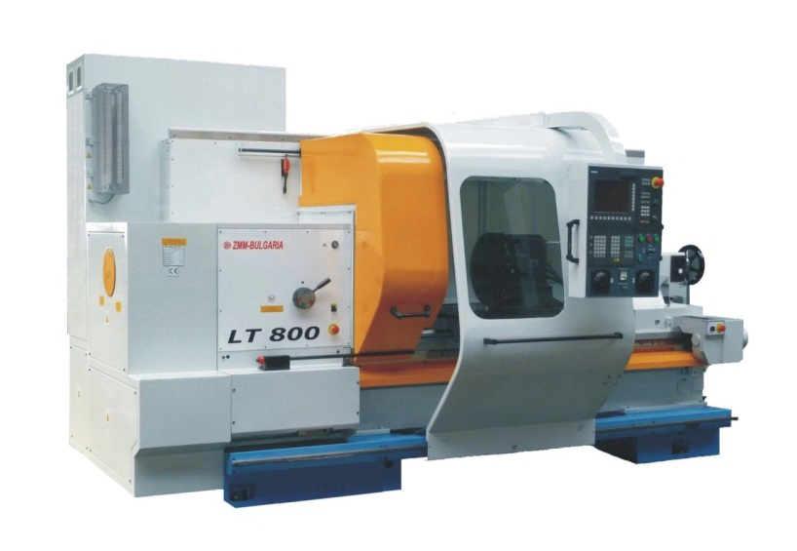
Топ 10
Производство на машини и оборудване
1. ЗММ СЛИВЕН АД
ЕНЕРГОРЕМОНТ
СЛИВЕН ООД
ЗММ НОВА ЗАГОРА АД
ЗММ ПОБЕДА АД
МАШПРОМ БЪЛГАРИЯ ООД
МЕТАЛ 99 ООД
НОВА АГРО ЕООД
ПЕЕВИ ПО ООД
ПЕРЛА АД
СТОМАНА - СТ ООД

Slide 11
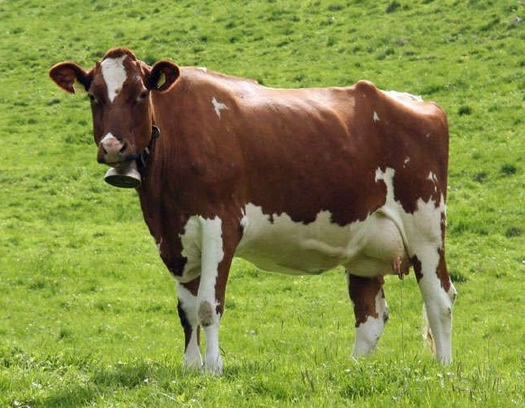
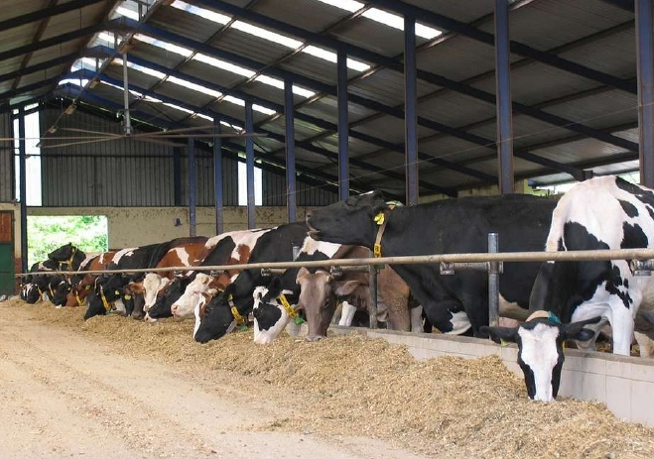
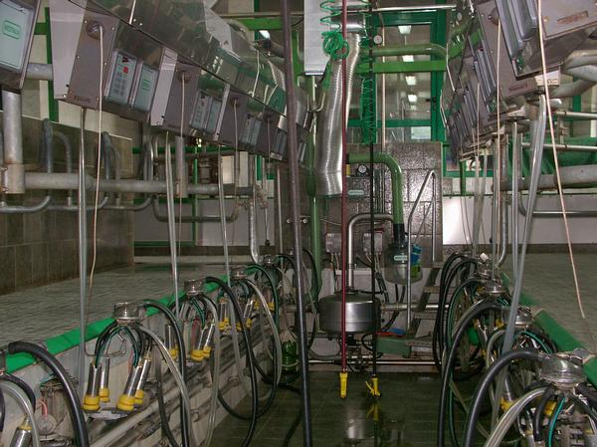
Топ 10
Селско стопанство
1. ЕТ ДИАНА МИ-МИНЧО ИВАНОВ
АГРОТРЕЙД-ДД ООД
Б И М ООД
ЕТ ДИЯН ТАНЕВ-АГРОПЛОД
ЖИМ ООД
ЗК ЗЛАТЕН КЛАС
КООПЕРАЦИЯ НАША ЗЕМЯ
МЦД 02 ЕООД
ОБСЛУЖВАЩА ЗЕМЕДЕЛСКА КООПЕРАЦИЯ СЪГЛАСИЕ
ППК КОРТЕН

Slide 12
Топ 10
Хотелиерство и ресторантьорство
АГЛИКА ХОЛИДЕЙ ООД
ЕВРОПАРК ЕООД
ЕВРОПЕЙСКА ГРУПА ЗА ИМОТИ ООД
ЕТ ДИМИТЪР БОЖЕРИКОВ 92
КЕЙ ЕНД ВИ ООД
КРАСИ М ООД
ПИГИ-2001 ООД
ТРЕЙДИНГ ЕООД
ХРАНЕНЕ И ХОТЕЛИ - ЯНИЦА АД
1. ДСГ ФУУД КЪМПАНИ ЕООД

Slide 13
Топ 10
Търговия
1. БИОКОМ ТРЕНДАФИЛОВ ЕООД
АВТОКОМПЛЕКТ ООД
БУЛКАРПЕТ ЕООД
ВТОРИЧНИ СУРОВИНИ-СЛИВЕН ООД
ДЕМЕТ ООД
ЕТ ДЖОРДЖЕС АБ - ГЕОРГИ БИТЕВ
ЕТ ТОДОР СТЕФАНОВ
КАЛЕ ЕООД
ТРЕЙД ТРАНС ООД
ТРИТОН ООД

Slide 14
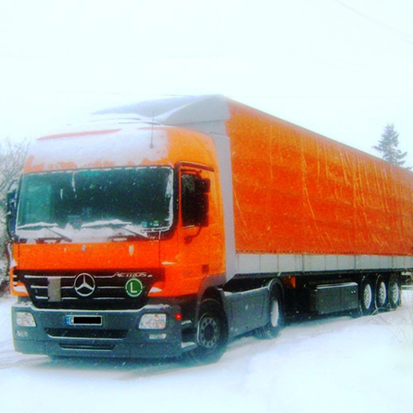
Топ 10
Транспорт
1. ТАКСИ РОНИ ЕООД
Г И С ТРАНСПОРТ ООД
ГЛОБУС ЕС ООД
ДОРИС ООД
ЕТ МК-ТРАНС - М.КОЛЕВА
ЕТ НИКОЛАЙ ТЕНЕВ
ЙОЛИТА ЕООД
САР СПЕД ЕООД
ТЕДИ ТРАНС ООД
УСМ ПРОМСТРОЙ ООД

Slide 15
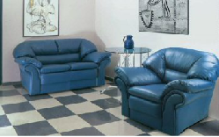
Топ 10
Производство на дърво и мебели
1. СД НАЧЕВИ - 90 И СИЕ
АТЛАНТИК УЕЙ ЕООД
БЕТАКОМ ООД
ЕВРОМЕБЕЛ ООД
КОРКОС ООД
ЛЮПИЖЕ БЪЛГАРИЯ ООД
МАГИ МЕБЕЛ ГРУП ООД
МЕБЕЛЛУКС АД
СПРИНТ 2007 ЕООД
СТАНДАРТ ПАРКЕТ 97 ООД

Slide 16
Износ на продукция
Е. МИРОЛИО ЕАД
ГРАДУС – 3 АД
ДОМЕЙН БОЙАР
ИНТЕРНЕШЪНЪЛ ЕАД
ЗММ СЛИВЕН АД
КОЛХИДА – СЛИВЕН АД
МИРОЛИО БЪЛГАРИЯ ЕООД
ПАЛИРРИЯ БЪЛГАРИЯ ЕАД
РОЖЕЕ ВАНДЕН БЕРХЕ БГ ЕАД
ТИРБУЛ ЕАД
ФРУКТО СЛИВЕН АД
Иновации
1. ЗММ СЛИВЕН АД
ВИНИ АД
ВиК – СЛИВЕН ООД
ГРИВАС ООД
ДЕМЕТРА-С ООД
ДИНАМО СЛИВЕН АД
Е. МИРОЛИО ЕАД
ЗММ ПОБЕДА АД
КРОНОС АД
СЕРДИКА БЪЛГАРИЯ АД
ТОП МИКС ООД
Средна работна заплата
1. ГРИЙН ПАУЪР БГ ООД
ДКЦ 1 СЛИВЕН ЕООД
ДКЦ 2 СЛИВЕН ЕООД
Е. МИРОЛИО ЕООД
МЦ МИРКОВИЧ ЕООД
ППЗЦ – СЛИВЕН
ПРОМ.ГАЗОСНАБДЯВАНЕ ООД
РЕТАЛ БАЛКАН ЕООД
СВЕТЛИНА АД
СХБАЛ АМБРОАЗ ПАРЕ ООД

Slide 17
Весела Коледа
и
Честита Нова Година!

